Slide 1

Углубленное программирование на Java Лекция 2. «Многопоточность»
Виталий Чибриков

Slide 2

План лекции
1. abstract, interface
2. Object
3. Generics
4. Iterable, Collections
5. Thread, Runnable

Slide 3

Наследование в Java
public abstract class Animal {
private int weight;
public Animal(int weight){
this.weight = weight;
}
public boolean isDangerous(){
return isPredator() || getWeight() > 15;
}
protected int getWeight(){
return weight;
}
abstract boolean isPredator();
}
<<abstract>>
Animal
- int weight
+ boolean isDangerous()
# int getWeight()
boolean isPredator()
<<interface>>
Jumpable
public interface Jumpable {
boolean canJump();
}
boolean canJump()

Slide 4
Наследование в Java
public class Elefant extends Animal implements Jumpable {
private boolean canJump = false;
public Elefant(){
super(200);
}
// определение метода
public boolean isPerdator(){
return false;
}
public bolean canJump(){
return canJump;
}
}
<<interface>>
<<abstract>>
Jumpable
Aminal
Elefant

Slide 5
Наследование в Java
public static void main(String[] args) {
//Animal animal = new Animal(); - ошибка
Elefant elefant = new Elefant();
boolean isDangerous = elefant.isDangerous();
if(elefant.canJump())
jump(elefant);
Jumpable mouse = new Mouse();
//boolean isMouseDangerous = mouse.isDangerous(); - ошибка
if(mouse.canJump())
jump(mouse);
}
public static void jump(Jumpable object){
//Animal animal = object; - ошибка
//boolean isDangerous = object.isDangerous(); - ошибка
if(object.canJump()){…}
}

Slide 6
Множественное наследование
public class Elefant extends Animal implements Jumpable, Movable{
…
}
<<interface>>
<<interface>>
Animal
Jumpable
Movable
Elefant

Slide 7

План лекции
1. abstract, interface
2. Object
3. Generics
4. Iterable, Collections
5. Thread, Runnable

Slide 8
java.lang.Class
java.lang.Class
class Airplane{…}
Понятие
«абстрактный чертеж»
Понятие
«абстрактный самолет»
Class clazz = getClass();
Airplane plane = new …
чертеж самолета
на бумаге
самолет

Slide 9
java.lang.Class
Class
Class ― объект, который представляет в runtime данные о классе объекта
Основные методы класса Class
static Class<T> forName(String className)
String getCanonicalName()
Fields[] getField(String name)
Class[] getInterfaces()
Method[] getMethods()
Constructor[] getConstructors()

Slide 10
class Object
class Object
― класс от которого унаследованны все остальные классы
class MyClass{…} == class MyClass extends Object{…}
void myFunction(Object varName) – может «обработать» любой объект
Основные методы класса Object
public Class<?> getClass()
public String toString()
public boolean equals(Object obj)
public int hashCode()
protected Object clone()

Slide 11
Обертки простых типов
boolean, byte, char, short, int, float, long, double
Примитивные типы:
мало памяти
простая структура
Stack
Boolean, Byte, Character, Short, Integer, Float, Long, Double
Обертки простых типов:
наследники от Object
сложные типы
Heap

Slide 12
Простые типы
bits | type | type
8 | byte | boolean
16 | short | char
32 | int | float
64 | long | double

Slide 13

План лекции
1. abstract, interface
2. Object
3. Generics
4. Iterable, Collections
5. Thread, Runnable

Slide 14
generics (templates)
Generic programming
― аглоритмы для типов, которые будут указыны позже
Универсальные алгоритмы
N алгоритмов, M типов данных. N * M реализаций?
Алгоритмы работают с шаблонами => N реализаций
Примеры синтаксиса
List<String> students = new ArrayList<String>();
Map<Integer, String> indexToName = new HashMap<Integer, String>();
void printCollection(List<Integer> collection){…};
void printCollection(List<?> collection) {…};
void drawShape(List<Shape> shapes) {…};
void drawShape(List<? extends Shape> shapes) {…};

Slide 15
generics vs inheritance
Наследование
принцип «разновидность чего-то» (is a)
Шаблон
принцип «специализируется на» (of something)
Пример
class Ветеринар<T extends Животное> extends Человек
T: Слон, Собака, Мышь

Slide 16
generics (templates)
Типизация значений
List students == List<Object> students
public static Object getFirstValue(List listOfNumbers){
return listOfNumbers.get(0);
}
public static String getFirstStringValue(List<String> listOfStrings){
return listOfStrings.get(0);
}
public static void main(String[] args){
List<Integer> listOfNumbers = new ArrayList<Integer>();
listOfNumbers.add(42);
String name1 = (String) getFirstValue(listOfNumbers); //Runtime error!
String name2 = getFirstStringValue(listOfNumbers); //Compile error!
}

Slide 17
Класс с шаблонным типом
Создание собственных типизированных классов
public class GenericExample<T> {
private T value;
public GenericExample(T value){
this.value = value;
}
public T getT(){
return value;
}
public static void main(String[] args) {
GenericExample<Integer> intObject = new GenericExample<Integer>(1);
Integer valueInteger = intObject.getT();
GenericExample<String> stringObject = new GenericExample<String>("word");
String valueString = stringObject.getT();
}
}

Slide 18
Метод с шаблонным типом
Создание собственных типизированных методов
public class GenericExample {
public static <T> T getTheFirst(List<T> list){
return list.get(0);
}
public static void main(String[] args) {
List<Integer> listOfInts = new ArrayList<Integer>();
listOfInts.add(0);
Integer intValue = getTheFirst(listOfInts);
List<String> listOfStrings = new ArrayList<String>();
listOfStrings.add(“Java is the best!”);
String stringValue = getTheFirst(listOfStrings);
}
}

Slide 19
class LongId<T>
public class LongId<T> {
private long id;
public LongId(long id){
this.id = id;
}
public long getLong(){
return id;
}
}
public void manyIdsInParams(long userId, long serverId, long address){…}
public void manyIdsInParams(LongId<User> userId,
LongId<Server> serverId,
LongId<Address> address){…}

Slide 20

План лекции
1. abstract, interface
2. Object
3. Generics
4. Iterable, Collections
5. Thread, Runnable

Slide 21
Iterator & Iterable
interface Iterable<T>
Iterator<T> iterator()
interface Iterator<T>
boolean hasNext()
Object next()
void remove()

Slide 22
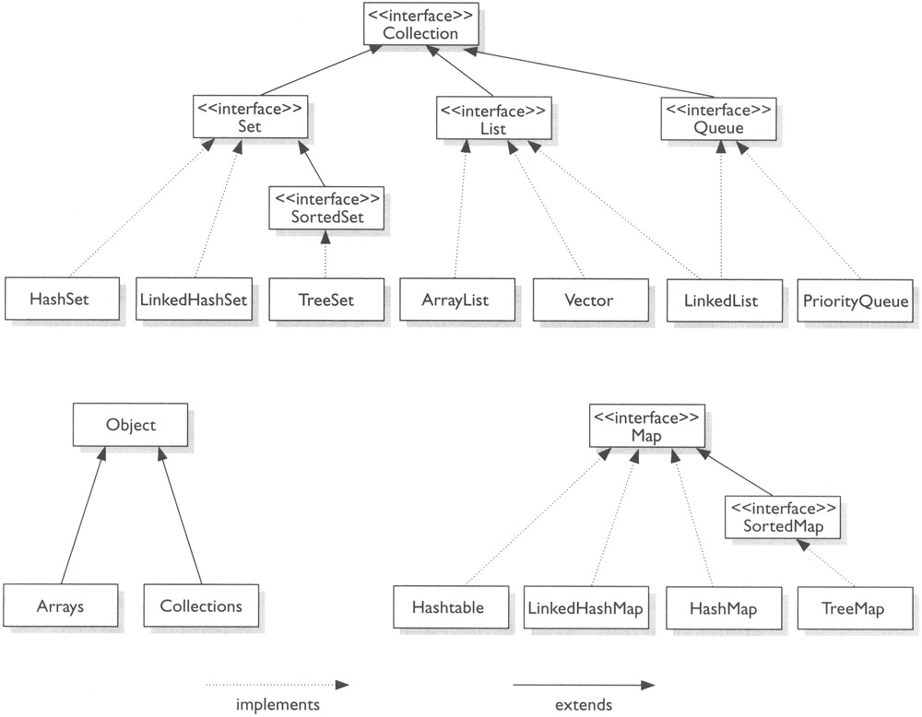
Иерархия контейнеров

Slide 23
Collection
extends Iterable<T>
Методы
add(T object)
addAll(Collection<T> coll)
clear()
contains(Object o)
remove(Object o)
removeAll(Collection<T> coll)
size()
isEmpty()

Slide 24
List, Set, Queue
List
Список с очередностью
LinkedList – быстрое удаление и добавление элементов
ArrayList – быстрый доступ по индексу
Set
Без очередности
Без индекса
Быстрый поиск элемента
Queue
FIFO

Slide 25
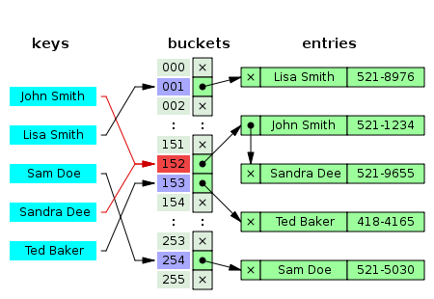
Map
Map<key, value>
Быстрый поиск по ключу – get(key)
Объект в качестве value. Например другой контейнер (Map<Integer, List<T>>)
Set<keyType> keySet()
Collection<valueType> values()

Slide 26
Comparable
interface Comparable<T>
int compareTo(T o)
Возвращаемое значение типа int может быть >, =, < нуля
Integer a = 1;
Integer b = 2;
a.compareTo( b ) == -1; // true
a.compareTo( a ) == 0; // true
b.compareTo( a ) == 1; // true

Slide 27
class Collections
Collections
― набор статических методов для работы с контейнерами
Основные методы
void copy (List dest, List src)
Object max(Collection coll)
Object min(Collection coll)
void reverse(List list)
void shuffle(List list)
void sort(List list)
void swap(List list, int i, int j)

Slide 28

План лекции
1. abstract, interface
2. Object
3. Generics
4. Iterable, Collections
5. Thread, Runnable

Slide 29
Processes and Threads
Процессы
Приложение со своим набором run-time ресурсов и собственной памятью
Взаимодействие через Inter Process Communication ресурсы
Можно запускать на нескольких компьютерах
Потоки
«Живут» в одном процессе
Используют общую память (heap) и другие ресурсы приложения
Старт приложения – создание main потока
Потоки могут порождать другие потоки и взаимодействовать с ними

Slide 30
interface Runnable
Поток
― это объект, реазизующий интерфейс Runnable
Всего один метод – run()
public class HelloRunnable implements Runnable {
public void run() {
System.out.println("Hello from a thread!");
}
public static void main(String args[]) {
(new Thread(new HelloRunnable())).start();
}
}

Slide 31
class Thread
сlass Thread реализует интерфейс Runnable
Thread содержит метод start() – запуск нового потока
public class HelloThread extends Thread {
public void run() {
System.out.println("Hello from a thread!");
}
public static void main(String args[]) {
(new HelloThread()).start();
}
}

Slide 32
Runnable vs Thread
Runnable
Можно наследовать класс отличный от Thread
Runnable класс нужно передавать в конструктор Thread объекта
Thread
Содержит методы управления потоком

Slide 33
Доступ к объекту потока
Thread thread = Thread.currentThread();
Текущий Thread object можно получить в любом месте кода
Некоторые методы
long getId()
String getName()
int getPriority()
void setPriority(int priority)
static void sleep(long ms)
void interrupt()
static boolean interrupted()
void join()

Slide 34
sleep and interrupt
Если нужно остановить выполнение потока
Thread.sleep(1000) – остановит выполнение потока на 1 секунду
Если нужно прервать выполнение потока
thread.interrupt() – пошлет прерывание потоку thread
try {
Thread.sleep(5000);
} catch (InterruptedException e) { // We've been interrupted.
return;
}
for (int i = 0; i < inputs.length; i++) {
heavyTask(inputs[i]);
if (Thread.interrupted()) { // We've been interrupted.
return;
}
}

Slide 35
join
Если надо остановить текущий поток до окончания другого потока
В текущем потоке вызываем thread.join().
Текущий поток ждет пока завершиться поток thread
public class HelloThread extends Thread {
public void run() {
System.out.println(“1. Hello from a thread!");
}
public static void main(String args[]) {
Thread thread = new HelloThread();
thread.start();
thread.join();
System.out.println(“2. Hello from the main!");
}
}

Slide 36
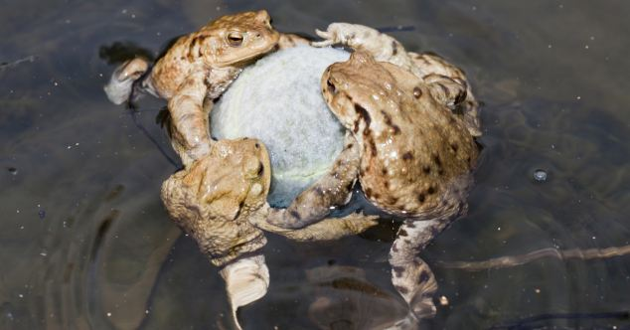
Взаимодействие потоков
Как осуществить взаимодействие между потоками?
У потоков общий Heap
Можно передать в два потока ссылку на один объект
Потоки смогут менять общий объект и взаимодействовать через него

Slide 37
Memory model
Java memory model
Описывает то, как потоки должны взаимодействовать через общую память
Основные проблемы
Кэширование значений в многопроцессорных средах
Изменение порядка операций для оптимизации
Инструменты для решения
final – не изменять значение переменной
volatile – не кэшировать, всегда считывать из общей памяти
synchronized – отметить участок кода доступный только одному треду

Slide 38
Synchronization
Возможные ошибки одновременного доступа
Thread Interference – потеря результата
Memory Consistency Errors – ошибочное состояние общей памяти
Демонстрация работы кода ThreadInterference.example();

Slide 39
Synchronization
Synchronized methods
public synchronized void increment() {
++i;
}
Synchronized statements
public void addName(String name) {
synchronized(lockObject) {
lastName = name;
nameCount++;
}
nameList.add(name);
}

Slide 40
Lock object (mutex)
public class TwoLocks {
private long c1 = 0;
private long c2 = 0;
private Object lock1 = new Object(); //the first lock
private Object lock2 = new Object(); //the second lock
public void c1Up() {
synchronized(lock1) {
c1++;
}
}
public void c2Up() {
synchronized(lock2) {
c2++;
}
}
}

Slide 41
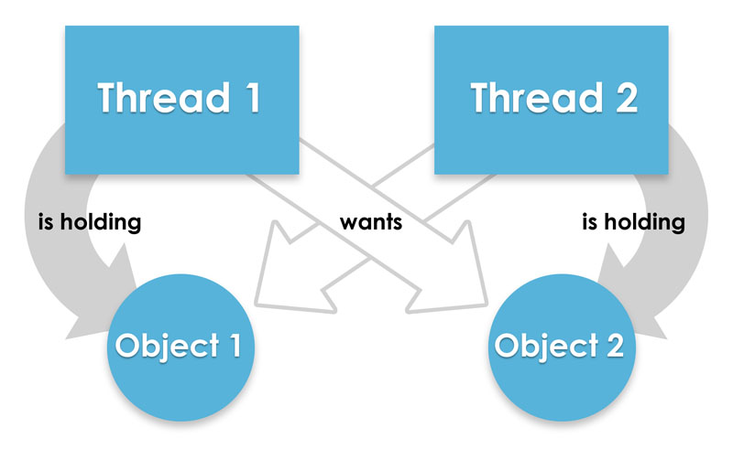
Deadlock
public void c1c2Up() {
synchronized(lock1) {
c1++;
synchronized(lock2) {
c2++;
}
}
}
public void c2c1Up() {
synchronized(lock2) {
c2++;
synchronized(lock1) {
c1++;
}
}
}

Slide 42
Служба в отдельном потоке
private boolean needDoSomething;
public void run() {
while(true){
if(needDoSomething){
doSomething();
}
Thread.sleep(1000);
}
}

Slide 43
wait() and notify()
wait(), notify() и notifyAll() ― методы класса Object
object.wait() ― ждать в текущем потоке, пока не придет notify()
object.notify() ― сигнал «продолжить» первому кто начал wait()
object.notifyAll() ― сигнал «продолжить» всем кто начал wait()
Демонстрация работы кода RandomRunExample.example();

Slide 44

Спасибо за внимание
Виталий Чибриков chibrikov@corp.mail.ru

